Slide 1







Slide 2

Hãy trả lời đúng các câu hỏi để tìm xem chú mèo máy Doremon đang ở đâu nhé!

Slide 3



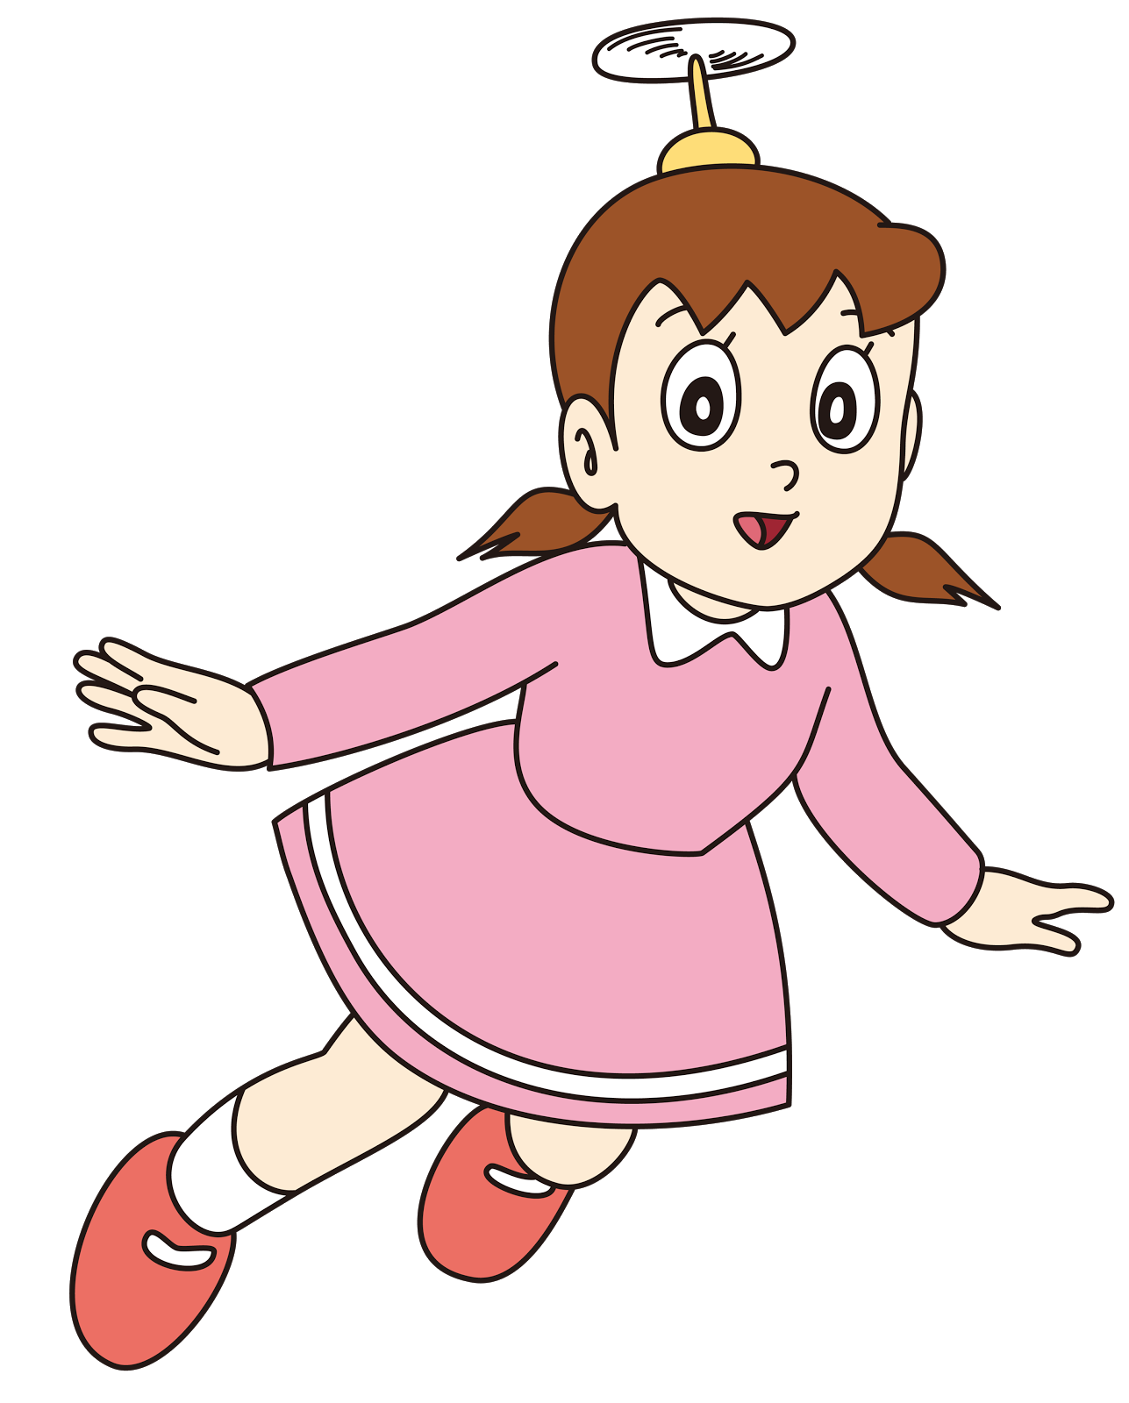
12 + 8 = ?
A. 20
B. 19
C. 21
D. 22

Slide 4

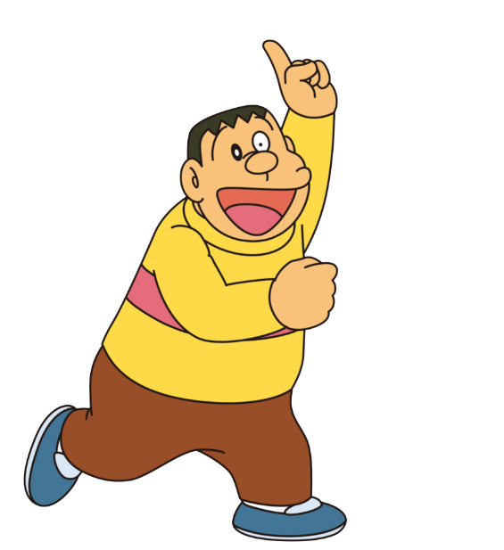
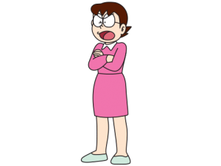
13 + 4 = ?
A. 16
B. 17
C. 18
D. 19

Slide 5


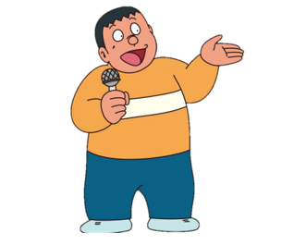
11 + 5 = ?
A. 13
B. 14
C. 15
D. 16

Slide 6
15 + 4 = ?
A. 17
B. 18
C. 19
D. 20

Slide 7



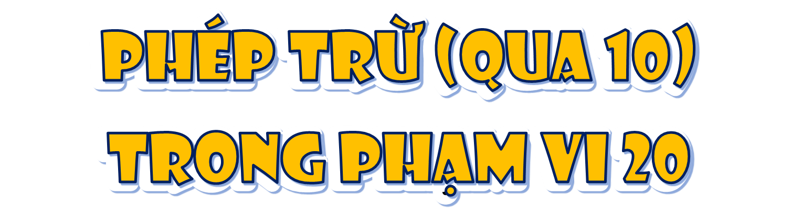


Slide 8


Biết được ý nghĩa của phép trừ.
Thực hiện các phép trừ 11,12,…,19 trừ đi một số.
Giải được một số bài toán có lời văn liên quan đến phép trừ qua 10 trong phạm vi 20.

Slide 9
KHÁM
PHÁ
01

Slide 10
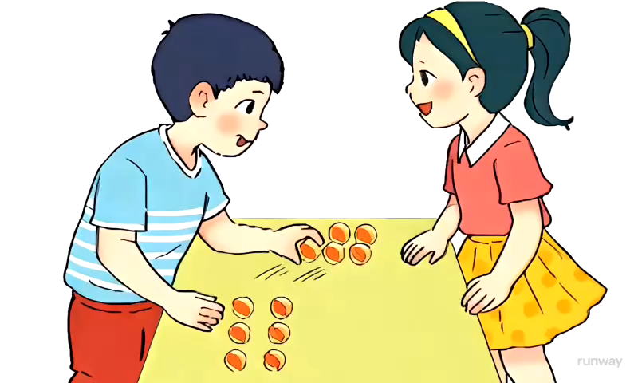

Slide 11
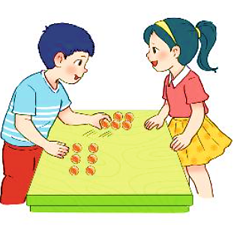

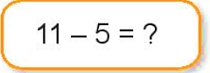
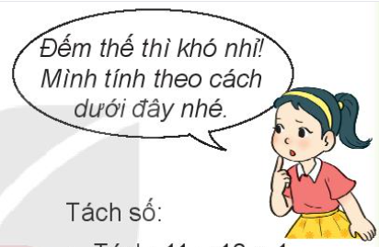
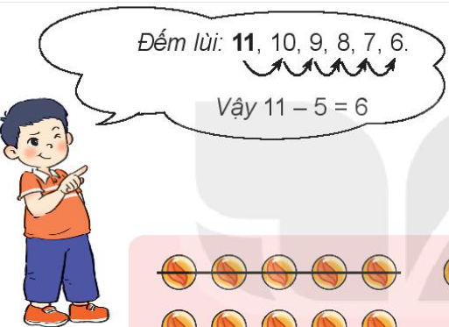

Việt có 11 viên bi, Việt cho Mai 5 viên bi. Hỏi Việt còn lại mấy viên bi?
Tách số:
Tách: 11 = 10 + 1
10 – 5 = 5
5 + 1 = 6
Việt còn lại 6 viên bi.
11 – 5 = 6

Slide 12
Việt có 11 viên bi, Việt cho Mai 5 viên bi. Hỏi Việt còn lại mấy viên bi?
Tách số:
Tách: 11 = 10 + 1
10 – 5 = 5
5 + 1 = 6
Việt còn lại 6 viên bi.
11 – 5 = 6

Slide 13
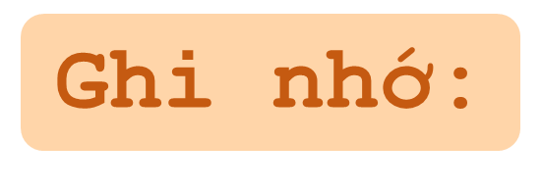

Có 2 cách để các em thực hiện trừ có nhớ:
Cách 1: Đếm bớt/đếm lùi
Cách 2: Sử dụng cách tách

Slide 14
Ví dụ: 11 - 5
Cách 1: Tách: 11 = 10 + 1 10 - 5 = 5 5 + 1 = 6 11 – 5 = 6 | Cách 2: Đếm lùi 11 – 5 = 6

Slide 15
HOẠT
ĐỘNG
02

Slide 16

1
Tính 11 – 6
Tách: 11 = 10 + 1
10 – 6 = 4
4 + 1 =
b) Tính 13 – 5
Tách: 13 = 10 + 3
10 – =
+ 3 =
5
5
?
?
5
8
?
?
?
5
13 – 5 =
?
11 – 6 =
8
5
?

Slide 17

2
Tính nhẩm
11 – 2 =
11 – 3 =
11 – 4 =
7
?
8
?
11 – 5 =
9
?
6
?
11 – 6 =
11 – 7 =
11 – 8 =
11 – 9 =
3
5
?
?
4
?
2
?

Slide 18
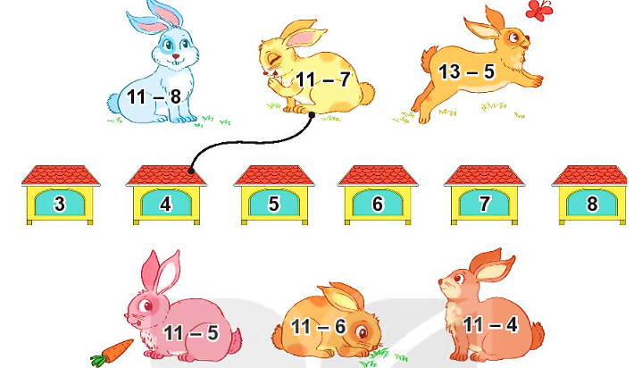
3
Tìm chuồng cho mỗi chú thỏ.

Slide 19

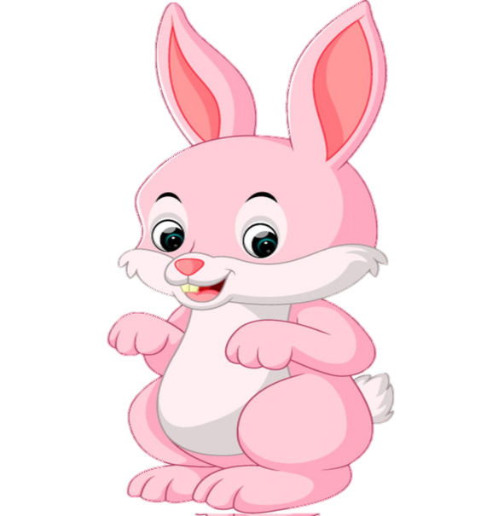

Trò chơi: TÌM CHUỒNG CHO THỎ
11 - 4

Slide 20

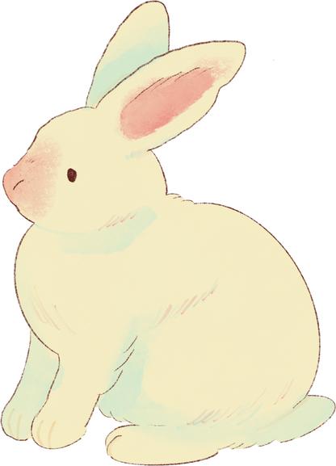
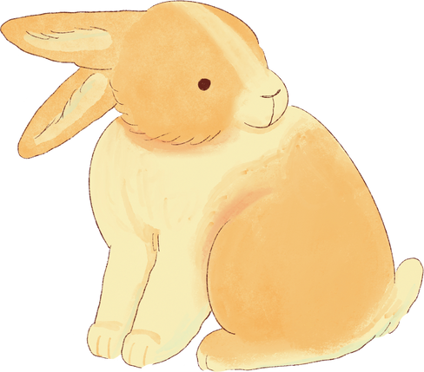




= 3
13 - 5
= 8
= 4
11 - 7
11 - 8
3
4
5
6
7
8
= 6
= 5
= 7
11 - 5
11 - 6
11 - 4

Slide 21
VẬN
DỤNG
03

Slide 22



Slide 23



Câu 1: Đúng hay sai:
11 – 9 = 2

Slide 24

Câu 2: Đúng hay sai:
13 – 6 = 6?

Slide 25
Câu 3: Đúng hay sai:
17 – 8 = 9

Slide 26
Câu 4: Đúng hay sai:
18 – 9 = 8?

Slide 27



